Slide 1
ăc âc
mắc áo
quả gấc
màu sắc
giấc ngủ
nhấc chân
ăn mặc
Những đàn chim ngói
Mặc áo màu nâu
Đeo cườm ở cổ
Chân đất hồng hồng
Như nung qua lửa.

Slide 2
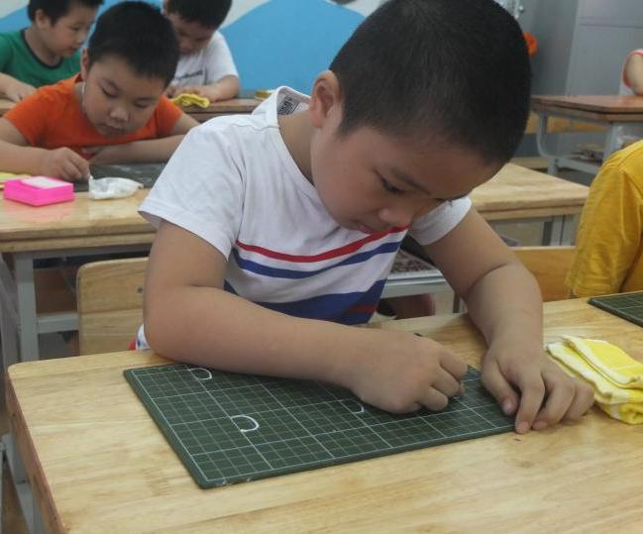

Slide 3
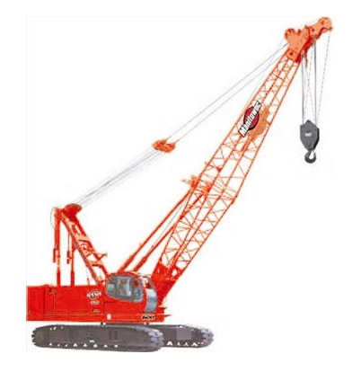

Slide 5
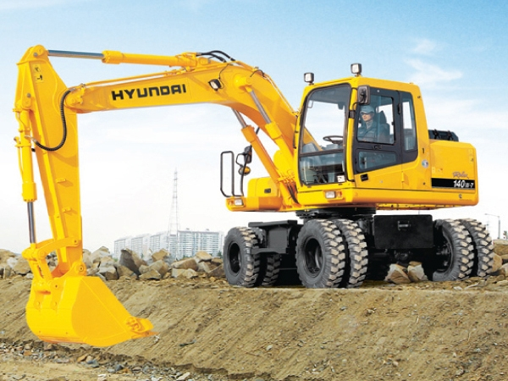

Slide 6
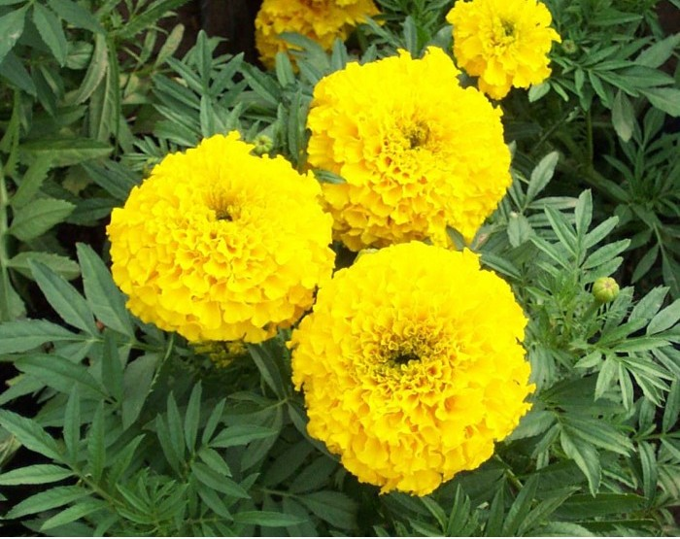

Slide 7
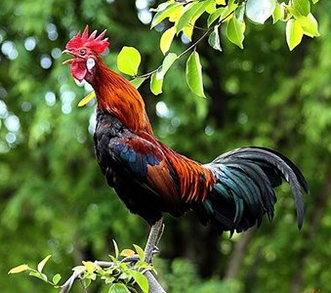
Con gì mào đỏ
Lông mượt như tơ
Sáng sớm tinh mơ
Gọi người thức dậy?

Slide 8
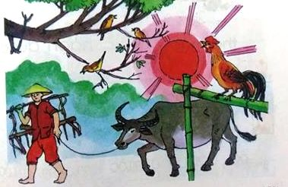
Ai thức dậy sớm nhất?

Slide 9
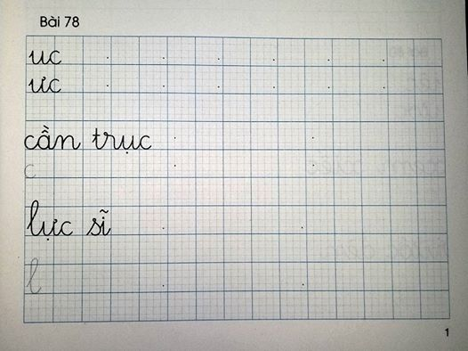

Slide 10
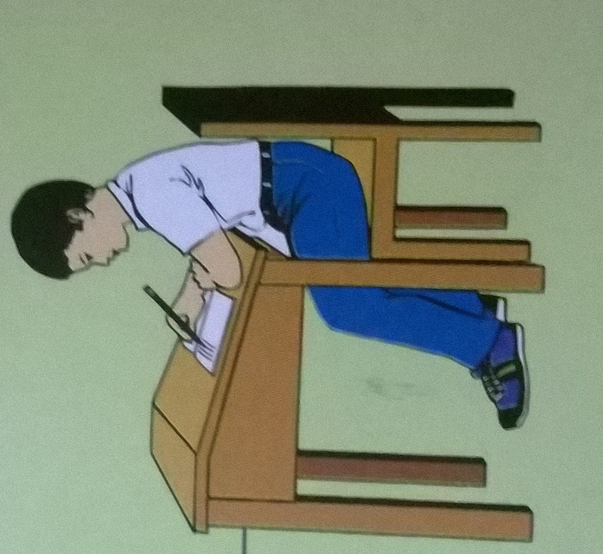

Slide 11
